Slide 1
Муниципальное дошкольное образовательное автономное учреждение «ЦРР – детский сад № 104 «Золотая рыбка» г. Орска Декада «Юные покорители космоса» Тема: «12 апреля – День Космонавтики» Подготовила: Воспитатель Микотова М.А г. Орск, Оренбургская область, РФ 2021 год

Slide 2
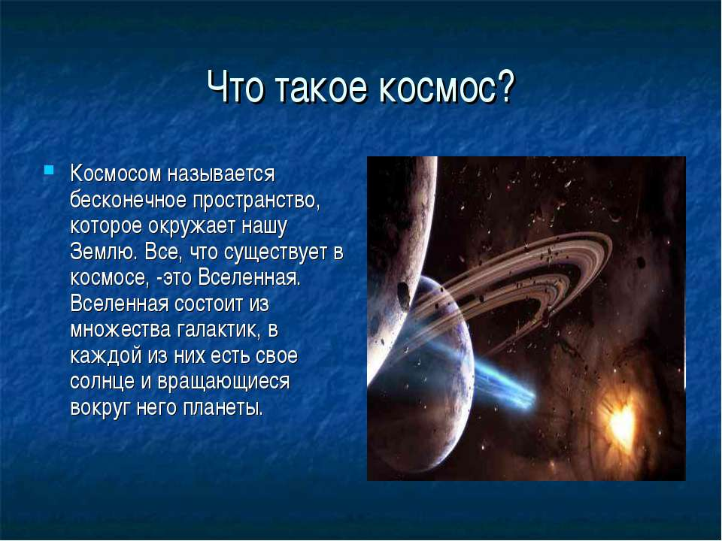

Slide 3
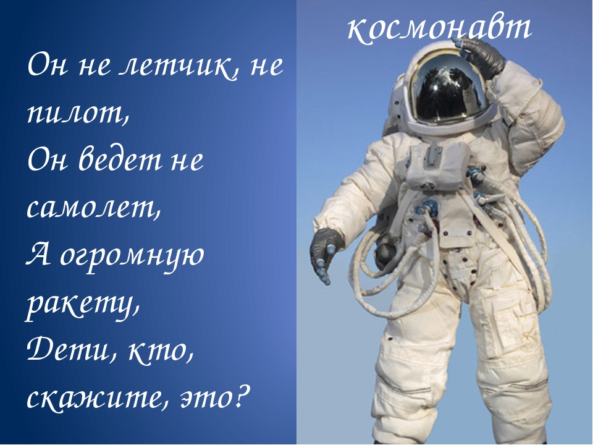

Slide 4
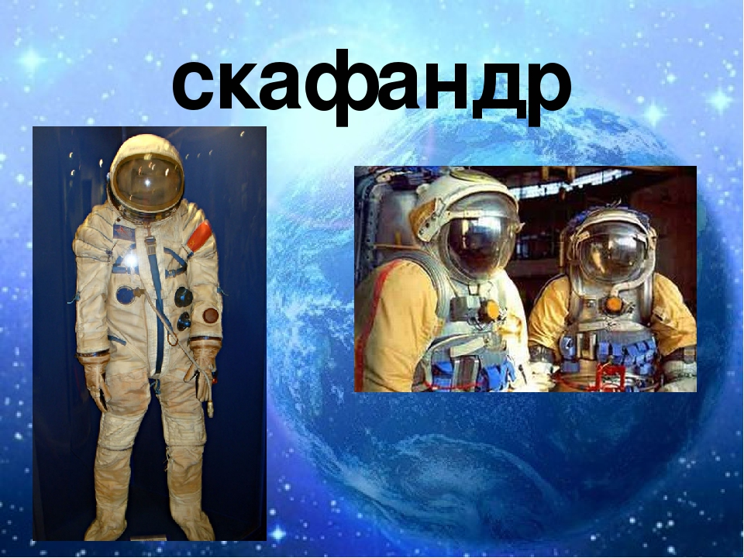

Slide 5
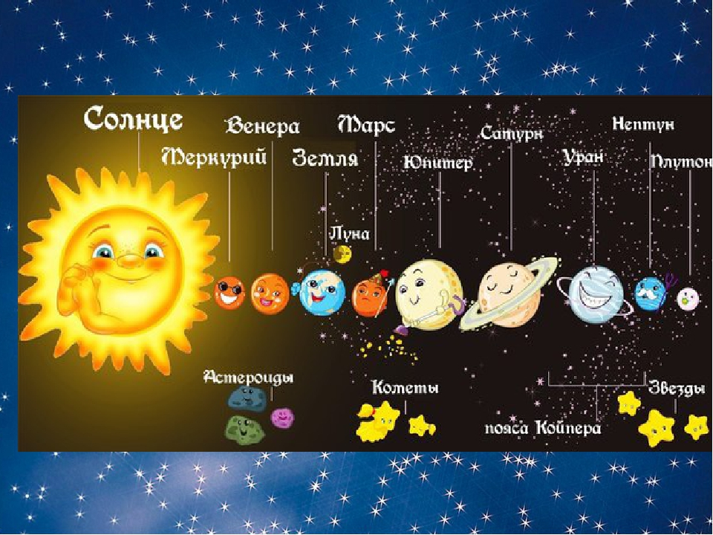

Slide 6


Slide 7
